Slide 1
Partidas modelo del ajedrez moderno · Bloque 4: Medio juego: el juego posicional
Lección 24
La cadena de peones
P. San Segundo – V. Topálov, Madrid 1996 · Defensa India de Rey, Variante Clásica
Ajedrez Integral · Oscar Angulo Cubero

Slide 2
El tema: La cadena de peones
Una cadena de peones aparece cuando parejas de peones propios y rivales quedan inmovilizados unos frente a otros en diagonal: por ejemplo, peones blancos en c3, d4, e5 contra peones negros en b6, c5, d6, donde cada peón bloquea a su opuesto y no puede capturarlo porque los peones sólo comen en diagonal. Cuando esto ocurre en el centro del tablero se habla de centro bloqueado, algo típico de aperturas como la España, la Francesa, la Caro-Kann o la India de Rey. Reconocer una cadena de peones es sencillo: basta mirar si los peones centrales de ambos bandos están enfrentados y fijos, sin poder avanzar ni ser capturados de inmediato. La consecuencia práctica más importante es que, salvo sacrificio, el centro no se va a abrir, así que la partida se traslada a los flancos. La estructura de peones señala en qué ala debe atacar cada bando: normalmente aquel cuya cadena apunta, en diagonal, hacia un flanco concreto, y aquel que dispone de más espacio en un sector determinado. Un principio clásico dice que conviene 'atacar la base de la cadena', es decir, el peón menos avanzado de la cadena rival, pero esta regla tiene muchas excepciones: a veces esa base es inalcanzable y hay que conformarse con otro objetivo más accesible.
Partidas modelo del ajedrez moderno · Lección 24 · Ajedrez Integral

Slide 3
P. San Segundo – V. Topálov (Madrid 1996) 0-1
En esta India de Rey Clásica, las blancas cierran el centro con 8.d5 y ambos bandos quedan con una cadena de peones fija: d5-e4 blanca contra d6-e5 negra. Como el centro está bloqueado, la partida se convierte en una carrera de ataques en flancos opuestos, la blanca en el ala de dama y la negra en el ala de rey, donde Topálov disfruta de ventaja de espacio. Un pequeño error blanco en la jugada 9 y una respuesta poco ambiciosa en la 11 dejan a las negras con una posición cómoda para desplegar su plan de ...f5-f4 y ...g5-g4 o ...h5-h4. Topálov abre la columna h con el golpe temático 26...fxg3!, cambia su alfil 'malo' por el bueno de las blancas y penetra decisivamente hasta rematar con un curioso zugzwang en pleno medio juego.
La apertura: Se trata de la Defensa India de Rey, Variante Clásica, donde las blancas desarrollan su alfil de rey por e2 y su alfil de dama por e3 en vez del habitual O-O rápido. Tras 8.d5 el centro queda cerrado y las negras, con más espacio en el flanco de rey, se preparan para el clásico plan de ...f5, ...f4 y avance de peones hacia el rey blanco, mientras este busca contrajuego en el ala de dama con b4 y a4.
• Cuando el centro queda bloqueado por una cadena de peones (peones propios y rivales enlazados en diagonal, inmovilizados entre sí), la partida se decide casi siempre en los flancos: cada bando debe buscar su ataque en el ala donde su estructura de peones le da ventaja de espacio.
• La estructura de peones indica el plan: aquí las negras tienen más espacio en el flanco de rey y las blancas apuntan en diagonal hacia el ala de dama, así que cada bando ataca en su lado natural, no en el del rival.
• El viejo consejo de 'atacar la base de la cadena de peones' es útil pero no absoluto: cuando esa base es inalcanzable (aquí el peón d6 negro), hay que conformarse con el punto débil que sí está a nuestro alcance.
• Un avance de peones bien preparado (...fxg3! seguido de ...h4-hxg3) puede abrir líneas decisivas incluso en un flanco donde antes parecía que sólo cabía maniobrar con las piezas.
Partidas modelo del ajedrez moderno · Lección 24 · Ajedrez Integral

Slide 4
Planilla: P. San Segundo – V. Topálov
1.d4 1…Cf6 2.Cf3 2…g6 3.c4 3…Ag7 4.Cc3 4…O-O 5.e4 5…d6 6.Ae2 6…e5 7.Ae3 7…c6 8.d5 8…Ca6 9.Cd2?! 9…Ce8 10.O-O 10…f5 11.f3 11…f4 12.Af2 12…c5 13.a3 13…b6 14.b4!? 14…h5 15.bxc5 15…Cxc5 16.a4? 16…a5! 17.Ta3 17…Af6 18.Cb3 18…Tf7 19.Rh1 19…Cc7 20.Cxc5 20…bxc5 21.Tg1 21…Ca6 22.g3 22…Tg7 23.Rg2 23…Taa7 24.Rf1 24…Cb4 25.Re1 25…Taf7 26.Cb5 26…fxg3! 27.hxg3 27…h4 28.Rd2 28…hxg3 29.Txg3 29…Ah4 30.Tg2 30…Axf2 31.Txf2 31…Dg5+ 32.Te3 32…Tf6 33.Th2 33…Th7 34.Txh7 34…Rxh7 35.Af1 35…Df4 36.Cc3 36…Ad7 37.Ag2 37…Rg7 38.Dg1 38…Dg5 39.Df2 39…Tf4 40.Af1 40…Th4 41.Ae2 41…Df4 42.Dg1 42…Dh6 43.Ad1 43…Th3 44.De1 44…Th2+ 45.Ce2 45…Th1 46.Df2 46…Ae8 47.Ab3 47…Tb1 48.f4 48…Dh1 0-1
Partidas modelo del ajedrez moderno · Lección 24 · Ajedrez Integral

Slide 5
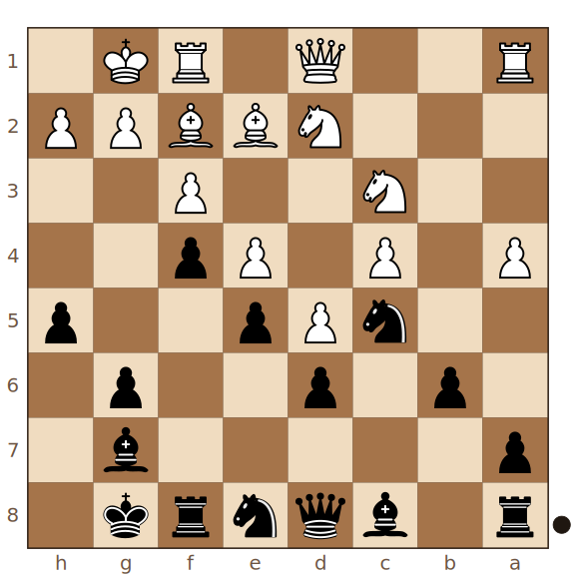
P. San Segundo – V. Topálov · momento clave 1/5
Tras el error 16.a4?, ¿con qué avance de peón bloquean las negras por completo el ala de dama y aseguran para su caballo la futura casilla b4?
Juegan negras
Pista: Las negras pueden avanzar su propio peón de torre para cerrar el flanco, aceptando dejar un hueco en b5.
Solución: 16…a5!
16...a5! bloquea el ala de dama y garantiza que, tras el cambio en c5, las negras dispongan de la casilla b4 para su caballo, mientras las blancas se quedan sin plan claro en ese sector.
Partidas modelo del ajedrez moderno · Lección 24 · Ajedrez Integral

Slide 6
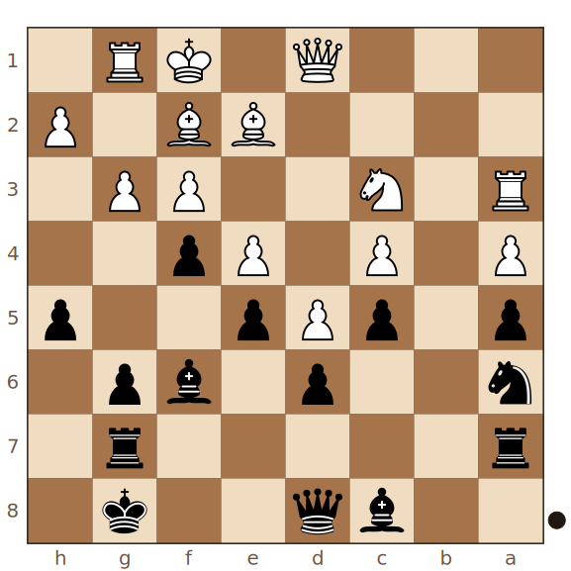
P. San Segundo – V. Topálov · momento clave 2/5
¿Con qué salto de caballo culminan las negras su reagrupamiento en el ala de dama, dejándose las manos libres para el ataque en el flanco de rey?
Juegan negras
Pista: El caballo negro puede ocupar una casilla avanzada en el ala de dama tras haber pasado por a6 y c7.
Solución: 24…Cb4
24...Cb4 culmina el plan negro: con el ala de dama bloqueada, las negras concentran ahora toda su energía en el ataque del flanco de rey, donde tienen ventaja de espacio.
Partidas modelo del ajedrez moderno · Lección 24 · Ajedrez Integral

Slide 7
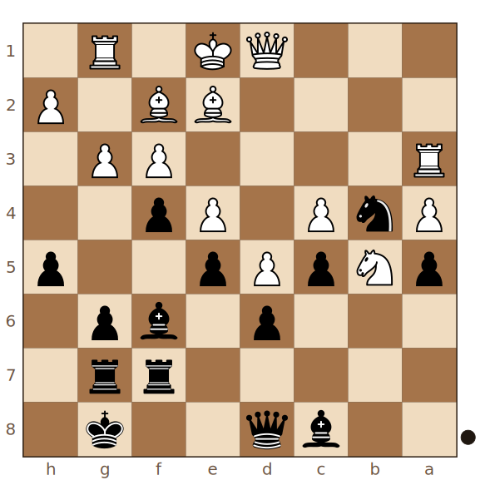
P. San Segundo – V. Topálov · momento clave 3/5
¿Con qué captura de peón inician por fin las negras su ruptura activa en el flanco de rey, antes de que el rey blanco encuentre refugio y tiempo para jugar g4?
Juegan negras
Pista: Un peón negro puede capturar en g3, abriendo la estructura de peones del rey blanco.
Solución: 26…fxg3!
26...fxg3! inicia la apertura de líneas en el flanco de rey; es el momento justo, antes de que las blancas puedan cerrar la posición con g4.
Partidas modelo del ajedrez moderno · Lección 24 · Ajedrez Integral

Slide 8
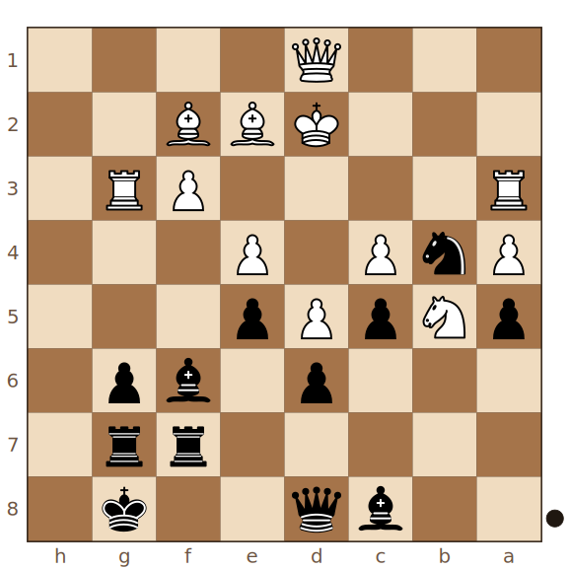
P. San Segundo – V. Topálov · momento clave 4/5
¿Con qué jugada de alfil cambian las negras su pieza 'mala', encerrada tras su propia cadena de peones, por el alfil de casillas negras del rival?
Juegan negras
Pista: El alfil negro, situado en f6, puede saltar a una casilla del flanco de rey para ofrecer el cambio.
Solución: 29…Ah4
29...Ah4 cambia el alfil malo negro por el bueno blanco, y de paso convierte la casilla f4 en un magnífico puesto avanzado para las piezas negras.
Partidas modelo del ajedrez moderno · Lección 24 · Ajedrez Integral

Slide 9
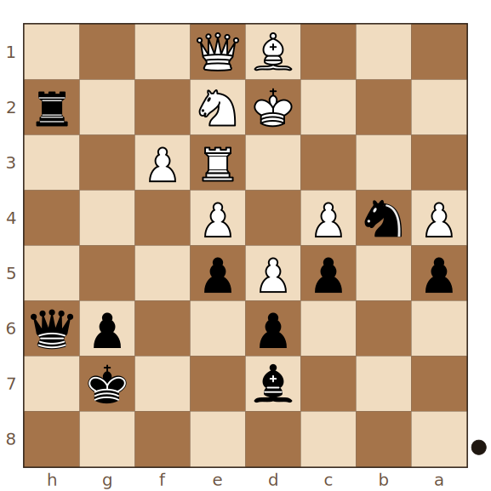
P. San Segundo – V. Topálov · momento clave 5/5
¿Con qué jugada de torre ponen las negras a su rival en un inusual zugzwang en pleno medio juego?
Juegan negras
Pista: La torre negra puede ocupar la primera casilla de la columna h, dejando a las blancas sin ninguna jugada que no empeore su posición.
Solución: 45…Th1
45...Th1 pone a las blancas en zugzwang: cualquier movimiento de caballo pierde la dama ante ...Th2, y el resto de piezas blancas tampoco disponen de jugadas útiles.
Partidas modelo del ajedrez moderno · Lección 24 · Ajedrez Integral

Slide 10
Qué nos deja esta partida
• En un centro bloqueado por una cadena de peones, hay que identificar de inmediato en qué flanco tiene cada bando ventaja de espacio, porque ahí es donde debe concentrarse el ataque.
• El principio de 'atacar la base de la cadena de peones' es útil pero no absoluto: cuando esa base resulta inalcanzable, conviene reorientar el ataque hacia el objetivo que sí esté a nuestro alcance.
• Además de reforzar el propio ataque, es esencial dedicar tiempo a impedir que el rival bloquee la estructura de peones en el flanco donde uno está atacando.
• El zugzwang no es exclusivo de los finales: en posiciones muy comprometidas del medio juego, con las piezas rivales completamente atadas, también puede decidir la partida.
Partidas modelo del ajedrez moderno · Lección 24 · Ajedrez Integral

Slide 11
Para practicar
Recorre la partida con los comentarios, adivinas las jugadas clave y después juega la posición crítica contra el motor con el bando ganador.
En la página del curso puedes recorrer cada partida con los comentarios, adivinar las jugadas clave en el tablero y continuar cualquier posición contra el motor (Stockfish). La hoja de ejercicios en PDF reúne los momentos clave de esta lección para resolver sin tablero.
• Primero recorre la partida completa leyendo los comentarios.
• Después haz el modo "adivinar las jugadas clave" hasta acertar todas.
• Por último responde el cuestionario y anota con tus palabras las reglas de la lección.
Partidas modelo del ajedrez moderno · Lección 24 · Ajedrez Integral

